Slide 1
Муниципальное бюджетное общеобразовательное учреждение
Садовская средняя общеобразовательная школа филиал с.Лозовое
с.Лозовое Тамбовского района Амурской области
Тема урока:
Род имён существительных.
Составила учитель русского языка и литературы
Ефимова Нина Васильевна
5 класс. Русский язык

Slide 2
Проверка домашнего задания.
Объяснить орфограммы.
Работа по группам.

Slide 4
Повторим определение рода имён существительных.
Род имён
существительных
Женский род
На -а(-я) и
мягкий
согласный
Мужской род
На согласный,
редко на –а(-я)
Средний род
На –о(-е)

Slide 5
Выпишите существительные по родам
Определение рода имен существительных
Мужской род
Женский род
Средний род
Карандаш, одежда, ручка, печенье, тарелка, небо, станок, ключ, яйцо, подъезд, колесо, сосна, окно, морковь, тетрадь, человек, качество, дом, шампунь, капуста, мороженое

Slide 6
Проверьте себя
Мужской род
Женский род
Средний род
Карандаш, ключ, станок, человек, подъезд, дом, шампунь
Одежда, ручка, тарелка, сосна, морковь, тетрадь, капуста
Печенье, качество, небо, колесо, яйцо, окно, мороженое

Slide 7
Решите «уравнения», подобрав
вместо Х однокоренные существительные женского рода
Пианист- пианистка = солист - х__________
Грек- гречанка = турок - х________________
Купец- купчиха = пловец – х_____________
Артист- артистка = машинист – х_________
солистка
турчанка
пловчиха – разгов.
машинистка
Обозначьте суффикс, образующий новое слово.

Slide 8
Физкультминутка
Быстро встали, улыбнулись,
Выше – выше потянулись.
Ну – ка, плечи распрямите,
Поднимите, опустите.
Вправо, влево повернитесь,
Рук коленями коснитесь.
Сели, встали. Сели, встали.
И на месте побежали.

Slide 9
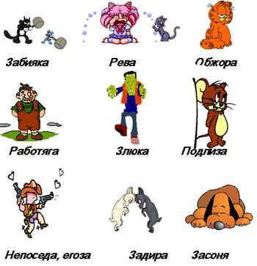
Определите род данных имён существительных?
Он или она?
Мой или моя?
Эти слова называются словами общего рода, и «приобретают» они мужской или женский род только в контексте.

Slide 10
Имена существительные
общего рода
Миша – большой неряха.
Маша – большая неряха.
В одном случае говорящий обращается к девочке, в другом – к мальчику

Slide 11
Всегда ли легко определить род?
Женский род | Мужской род | Средний род
мозоль вуаль туфля | тюль лебедь шампунь | какао повидло
Запомните!
Два французских слова: какао и кофе – употребляются как слова двух родов: ароматное какао – среднего рода; терпкий кофе – мужского рода. В современном русском языке слово кофе мужского рода, но «допустимо употребление этого слова и в среднем роде: сгущённое кофе с молоком».

Slide 12
Толковый словарь
Рояль, - я, м.р. Концертный рояль.
Шампунь, - я, м. р. Хороший шампунь.
Мозоль, - и, ж.р. Болезненная мозоль
Бандероль, - и, ж.р. Большая бандероль.

Slide 13
В каких строчках указаны слова не только общего рода.
а) гений, умница, капризуля, рева
б) неряха, недотёпа, зануда, вредина
в) зануда, красавица, молодец, жадина
г) плакса, разиня, кривляка, сирота

Slide 14
Как мы определяем и выражаем род существительного?
На род имени существительного (кроме его падежного окончания) указывают:
формы прилагательного: большой стол, красная ручка, широкое окно;
формы глагола: мальчик читал книгу; девочка изучала язык.
Вывод

Slide 15
У многих слов трудно определить род. К ним относятся существительные:
мужского рода: толь, тюль, ботинок, табель, занавес, комментарий, корректив, овощ, погон, рельс, рояль, санаторий, профилакторий, зал, сленг;
женского рода: бандероль, бакенбарда, туфля, тапка, простыня, мозоль, просека, расценка;
среднего рода: полотенце, повидло, чучело, щупальце.
Запомните данные слова! Употребление их в другом роде является грубым нарушением нормы!

Slide 16
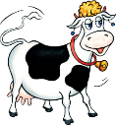
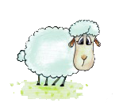
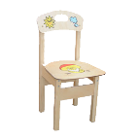
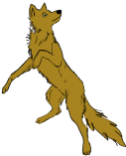
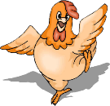
Исправьте ошибки. Подберите пару
Мужской род | Женский род
Бык | Бычиха
Петух | Петушиха
Баран | Баранка
Слон | Слоныня
Волк | Волкушка
Стул | Стулка
корова
курица
овца
слониха
волчица
табуретка
Род и пол животных сводится к замене имеющегося существительного мужского рода существительным женского рода иного корня: бык – корова.

Slide 17
Оцените свою работу на уроке.
Поставьте на полях тетради «+», если отвечаете «ДА», если «НЕТ» , то «–»
Сможешь ли ты безошибочно найти в тексте имя существительное?
Сможешь ли ты определить род имен существительных?
Согласен ли ты, что в русском языке только два рода имен существительных?
Можешь ли при определении рода пользоваться словами- подсказками?
Сможешь ли ты определить род имен существительных во множественном числе?

Slide 18
Параграф-94, упражнение № 505.
Домашнее задание.

Slide 19
Литература.
Русский язык 5 класс. Учебник для общеобразовательных учреждений. Авторы-составители: Ладыженская Т.А., Баранов М.Т., Тростенцова Л.А. и др. – М.: Просвещение, 2009.
Таблицы и раздаточный материал по русскому языку для 5 класса. Баранов М.Т., Ладыженская Т.А, Тростенцова Л.А. и др. – М.: Просвещение, 2008.
Русский язык 5 класс. Поурочные планы по учебнику Т.А.Ладыженской, М.Т. Баранова и др. Автор – составитель И.В. Карасева. – Волгоград.: Учитель, 2007.
Русский язык. Карточки-задания. 5 класс. Ларионова Л.Г.

